Slide 1
服务器和HTTP协议,Servlet,ServletContext

Slide 2

目
WEB开发介绍
服务器介绍
HTTP 协议
Servlet入门
Servlet进阶
ServletContext
Contents

Slide 3
WEB开发介绍
WEB资源分类
  什么是web
  WEB资源分类

Slide 4
WEB开发介绍
软件架构
  在我们前面课程的学习中，开发的都是 Java 工程。这些工程在企业中称之为项目或者产品。它都是有系统架构的！
  基础结构划分：
  CS 结构
  BS 结构

Slide 5
WEB开发介绍
WEB通信
  web通信机制

Slide 6
目
WEB开发介绍
服务器介绍
HTTP 协议
Servlet入门
Servlet进阶
ServletContext
Contents

Slide 7




服务器介绍
服务器的介绍
  服务器是计算机的一种，它比普通计算机运行更快、负载更高、价格更贵。服务器在网络中为其它客户机(如 PC 机、智能设备等)提供计算或者应用服务。服务器具有高速的 CPU 运算能力、长时间的可靠运行、强大的 I/O 外部数据吞吐能力以及更好的扩展性。
  而我们这里所说的服务器，其实是 web 服务器，或者应用服务器。它本质就是一个软件，通过和硬件的相结合，从而达到帮助我们来发布应用的功能，让用户通过客户机访问我们的应用。

Slide 8
服务器介绍
tomcat介绍,安装和使用
  概述
  下载
  安装
  tomcat的目录结构
  启动与关闭tomcat服务器

Slide 9
服务器介绍
tomcat常见问题
  安装注意点
  端口问题
  JAVA_HOME路径

Slide 10
服务器 介绍
运用Tomcat服务器部署WEB项目
  标准的JavaWeb应用目录结构
  手动发布项目到tomcat
    方式一:直接发布
    方式二: 虚拟路径的方式发布项目

Slide 11
目
WEB开发介绍
服务器介绍
HTTP 协议
Servlet入门
Servlet进阶
ServletContext
Contents

Slide 12

HTTP 协议
HTTP 协议的介绍
  HTTP(Hyper Text Transfer Protocol)：超文本传输协议。
  HTTP 协议是基于 TCP/IP 协议的。
  超文本：比普通文本更加强大。
  传输协议：客户端和服务器端的通信规则(握手规则)。
请求
响应
注意：JavaScript、CSS、图片资源会自动发起请求

Slide 13
HTTP 协议
HTTP 协议的请求
GET login.html?username=aaa&password=123 HTTP/1.1
Host: localhost:8080
User-Agent: Mozilla/5.0 (Windows NT 10.0; Win64; x64; rv:70.0) Gecko/20100101 Firefox/70.0
Accept: text/html,application/xhtml+xml,application/xml;q=0.9,*/*;q=0.8
Accept-Language: zh-CN,zh;q=0.8,zh-TW;q=0.7,zh-HK;q=0.5,en-US;q=0.3,en;q=0.2
Accept-Encoding: gzip, deflate
Connection: keep-alive
Referer: http://localhost:8080/anli2/login.html
Cookie: Idea-c2e78e39=cfd59c4e-5e93-4331-82aa-10aa6b8de7ac
Upgrade-Insecure-Requests: 1
If-Modified-Since: Tue, 03 Dec 2019 03:21:19 GMT
If-None-Match: W/"2059-1575343279610"
请求空行
请求体
请求行
请求头
  GET 方式
请求空行
请求体

Slide 14
HTTP 协议
HTTP 协议的请求
POST login.html HTTP/1.1
Host: localhost:8080
User-Agent: Mozilla/5.0 (Windows NT 10.0; Win64; x64; rv:70.0) Gecko/20100101 Firefox/70.0
Accept: text/html,application/xhtml+xml,application/xml;q=0.9,*/*;q=0.8
Accept-Language: zh-CN,zh;q=0.8,zh-TW;q=0.7,zh-HK;q=0.5,en-US;q=0.3,en;q=0.2
Accept-Encoding: gzip, deflate
Content-Type: application/x-www-form-urlencoded
Content-Length: 25
Origin: http://localhost:8080
Connection: keep-alive
Referer: http://localhost:8080/anli2/login.html
Cookie: Idea-c2e78e39=cfd59c4e-5e93-4331-82aa-10aa6b8de7ac
Upgrade-Insecure-Requests: 1
请求空行
username=aaa&password=123
请求行
请求头
  POST 方式
请求空行
请求体

Slide 15
HTTP 协议
HTTP 协议的响应
POST HTTP/1.1 200 OK
Accept-Ranges: bytes
ETag: W/"2060-1575369949713"
Last-Modified: Tue, 03 Dec 2019 10:45:49 GMT
Content-Type: text/html
Content-Length: 2060
Date: Tue, 03 Dec 2019 10:47:55 GMT
Keep-Alive: timeout=20
Connection: keep-alive
响应空行
资源文件
响应行
响应头
响应空行
响应体

Slide 16
目
WEB开发介绍
服务器介绍
HTTP 协议
Servlet入门
Servlet进阶
ServletContext
Contents

Slide 17
Servlet入门
Servlet 的介绍
  Servlet 是运行在 Java 服务器端的程序，用于接收和响应来自客户端基于 HTTP 协议的请求。
  如果想实现 Servlet 的功能，可以通过实现 javax.servlet.Servlet 接口或者继承它的实现类。
  核心方法：service()，任何客户端的请求都会经过该方法。
Java服务器
Servlet
接收客户端的请求
响应客户端的请求

Slide 18
Servlet入门
实现步骤
  2.1配置文件方式实现
  1. 创建web工程
  2. 创建一个类实现Servlet接口
  3. 在web.xml配置servlet
  2.2注解方式实现
  1. 创建web工程
  2. 创建一个类实现Servlet接口
  3. 在这个类上面添加@WebServlet("访问的路径")

Slide 19
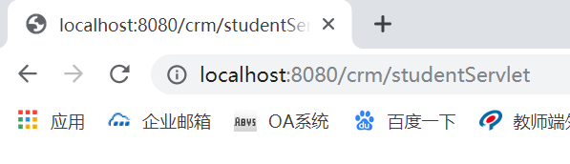
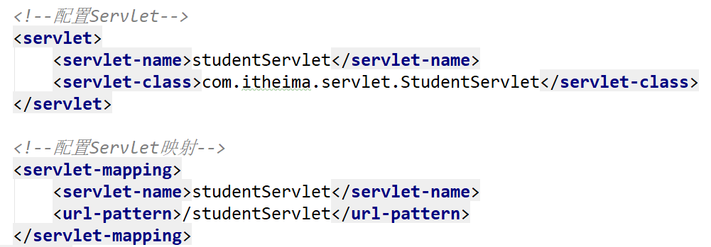
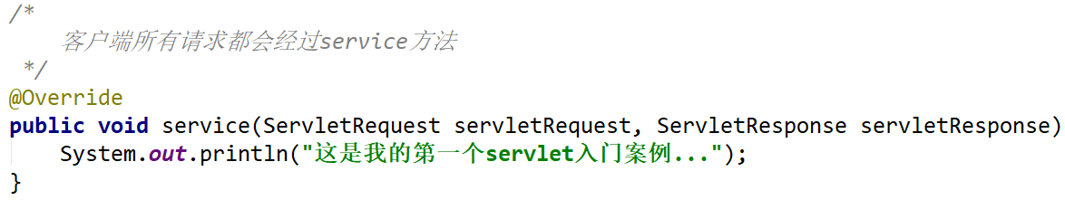
Servlet入门
Servlet执行原理
①
④
③
②
⑤

Slide 20
Servlet入门
Servlet路径的配置
  1.完全路径匹配: ==以 / 开始==. 注: 访问的路径不能多一个字母也不能少一个
  2.目录匹配"==以 / 开始需要以 * 结束==. 注: Servlet里面用的 不多, 但是过滤器里面通常就使用目录匹配
  3.扩展名匹配==不能以 / 开始, 以 * 开始的 .==
  4.注意:
  - 一个路径只能对应一个servlet, 但是一个servlet可以有多个路径
  - tomcat获得匹配路径时，优先级顺序：完全路径匹配> 目录匹配 > 扩展名匹配

Slide 21
目
WEB开发介绍
服务器介绍
HTTP 协议
Servlet入门
Servlet进阶
ServletContext
Contents

Slide 22
Servlet进阶
Servlet 生命周期
  对象的生命周期，就是对象从出生到死亡的过程。即：出生 -> 活着 -> 死亡。官方说法是对象创建到销毁的过程！
  出生：请求第一次到达 Servlet 时，对象就创建出来，并且初始化成功。只出生一次，将对象放到内存中。
  活着：服务器提供服务的整个过程中，该对象一直存在，每次都是执行 service 方法。
  死亡：当服务停止时，或者服务器宕机时，对象死亡。
  结论：Servlet 对象只会创建一次，销毁一次。所以 Servlet 对象只有一个实例。

Slide 23
Servlet进阶
ServletConfig 介绍
  ServletConfig 是 Servlet 的配置参数对象，在 Servlet 的规范中，允许为每一个 Servlet 都提供一些初始化的配置。所以，每个 Servlet 都有一个自己的 ServletConfig。
  作用：在 Servlet 的初始化时，把一些配置信息传递给 Servlet。
  生命周期：和 Servlet 相同。
ServletConfig
key：encoding
value：utf8
ServletConfig
key：encoding
value：utf8
ServletConfig
key：encoding
value：utf8
Servlet
Servlet
Servlet

Slide 24
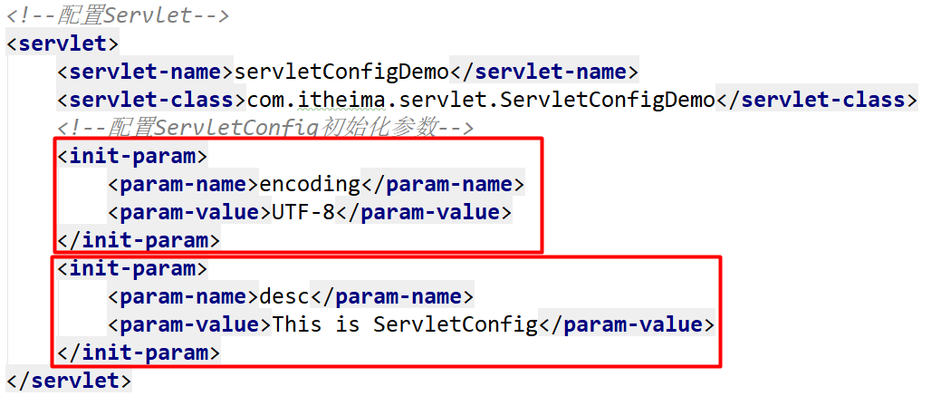
Servlet进阶
ServletConfig 配置方式
  在<servlet>标签中，通过<init-param>标签来配置。有两个子标签。
  <param-name>：代表初始化参数的 key。
  <param-value>：代表初始化参数的 value。

Slide 25
Servlet进阶
ServletConfig 常用方法
返回值 | 方法名 | 说明
String | getInitParameter(String name) | 根据参数名称获取参数的值
Enumeration<String> | getInitParameterNames() | 获取所有参数名称的枚举
String | getServletName() | 获取Servlet的名称
ServletContext | getServletContext() | 获取ServletContext对象

Slide 26
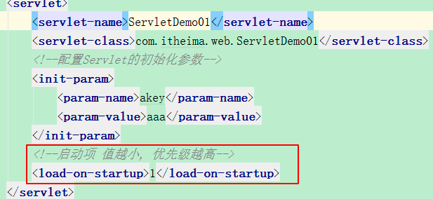
Servlet进阶
启动项
  Servlet默认情况下什么是创建? 默认情况下是第一次请求的时候.
  如果我想让Servlet提前创建(服务器器的时候), 这个时候就可以使用启动项 ==在SpringMVC里面会遇到==

Slide 27
Servlet进阶
Servlet 关系视图
ServletConfig(接口)
Servlet(接口)
service(ServletRequest,ServletResponse)
关联
ServletContext(接口)
实现
GenericServlet(抽象类)
service(ServletRequest,ServletResponse)
ServletRequest(接口)
ServletResponse(接口)
继承
HttpServlet(抽象类)
service(HttpServletRequest,HttpServletResponse)
HttpServletRequest(接口)
HttpServletResponse(接口)

Slide 28
Servlet进阶
Servlet 实现方式
  1. 第一种
  实现 Servlet 接口，实现所有的抽象方法。该方式支持最大程度的自定义。
  2. 第二种
  继承 GenericServlet 抽象类，必须重写 service 方法，其他方法可选择重写。该方式让我们开发 Servlet 变得简单。但是这种方式和 HTTP 协议无关。
  3. 第三种
  继承 HttpServlet 抽象类，需要重写 doGet 和 doPost 方法。该方式表示请求和响应都需要和 HTTP 协议相关。

Slide 29
目
WEB开发介绍
服务器介绍
HTTP 协议
Servlet入门
Servlet进阶
ServletContext
Contents

Slide 30
ServletContext
ServletContext 介绍
  ServletContext 是应用上下文对象(应用域对象)。每一个应用中只有一个 ServletContext 对象。
  作用：可以获得应用的全局初始化参数和达到 Servlet 之间的数据共享。
  生命周期：应用一加载则创建，应用被停止则销毁。
服务器
Servlet
ServletContext域对象
共享数据
Servlet
Servlet

Slide 31
ServletContext
域对象
  域对象指的是对象有作用域。也就是有作用范围。域对象可以实现数据的共享。不同作用范围的域对象，共享数据的能力也不一样。
  在 Servlet 规范中，一共有 4 个域对象。ServletContext 就是其中的一个。它也是 web 应用中最大的作用域，也叫 application 域。它可以实现整个应用之间的数据共享！

Slide 32
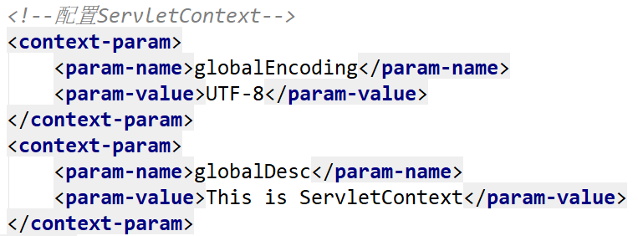
ServletContext
ServletContext 配置全局初始化参数
  ServletContext 并不属于某个 Servlet 的配置，而是针对于整个应用的配置，也叫全局的初始化参数。
  在<web-app>标签中，通过<context-param>标签来配置。有两个子标签。
  <param-name>：代表全局初始化参数的 key。
  <param-value>：代表全局初始化参数的 value。

Slide 33
ServletContext
ServletContext 常用方法
返回值 | 方法名 | 说明
void | setAttribute(String name,Object value) | 向应用域对象中存储数据
Object | getAttribute(String name) | 通过名称获取应用域对象中的数据
void | removeAttribute(String name) | 通过名称移除应用域对象中的数据

Slide 34
ServletContext
ServletContext 常用方法
返回值 | 方法名 | 说明
String | getInitParameter(String name) | 根据名称获取全局配置的参数
String | getContextPath() | 获取当前应用的访问虚拟目录
String | getRealPath(String path) | 根据虚拟目录获取应用部署的磁盘绝对路径

Slide 35
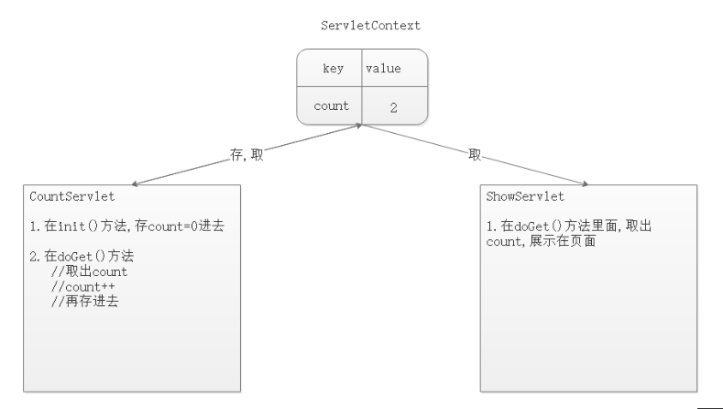
ServletContext
统计网站被访问的总次数

